Slide 1
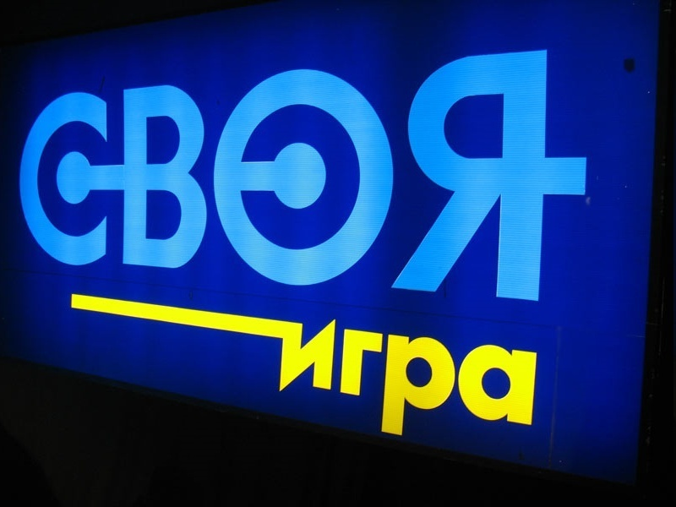

Slide 2
Планеты
Звезды
Созвездия
Планеты на фото
10
20
30
40
50
60
10
20
30
40
50
60
10
20
30
40
50
60
10
20
30
40
50
60

Slide 3
10
Название спутников этой планеты переводятся как «страх» и «ужас»
Марс

Slide 4
20
На этой планете бывают дожди из серной кислоты
Венера

Slide 5
30
Какая планета вращается, лежа на боку?
Уран

Slide 6
4 0
Какая планета по массе больше прочих планет и лун вместе взятых?
Юпитер

Slide 7
50
Какая планета имеет самое большое число спутников?
Сатурн

Slide 8
60
На карте этой планеты только женские имена. Здесь даже есть каньон Бабы-Яги
Венера

Slide 9
10
Именно эта звезда ближе всего к Земле
Солнце

Slide 10
20
Именно на эту звезду направлена ось мира в северном полушарии небесной сферы
Полярная

Slide 11
30
К какому классу звезд относится Солнце?
Желтый карлик

Slide 12
40
Какого цвета самые холодные звезды?
Красные

Slide 13
50
Именно эта звезда является самой яркой на ночном небе
Сириус

Slide 14
60
Какая из звезд самая большая по размеру?
Гипергигант UY Щита

Slide 15
10
Созвездия, по которым проходит Солнце, образуют именно это
Знаки зодиака

Slide 16
20
Созвездие – физический прибор
Весы

Slide 17
30
Созвездие –чертежный инструмент
Циркуль

Slide 18
40
Это созвездие, музыкальный инструмент, можно наблюдать круглый год
Лира

Slide 19
50
В каком созвездии находится Сириус?
Большой Пес

Slide 20
60
Самое яркое зимнее созвездие
Орион

Slide 21
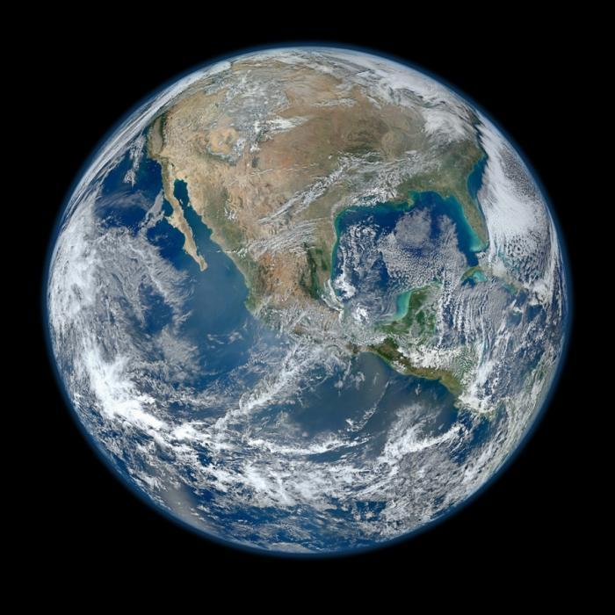
10
Земля

Slide 22
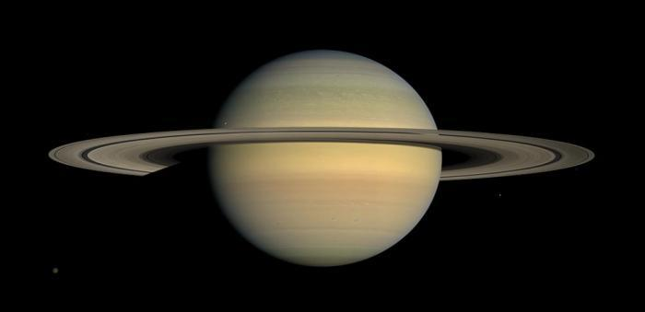
20
Сатурн

Slide 23
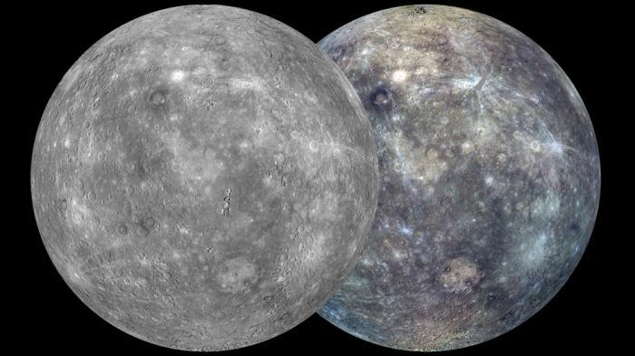
30
Меркурий

Slide 24
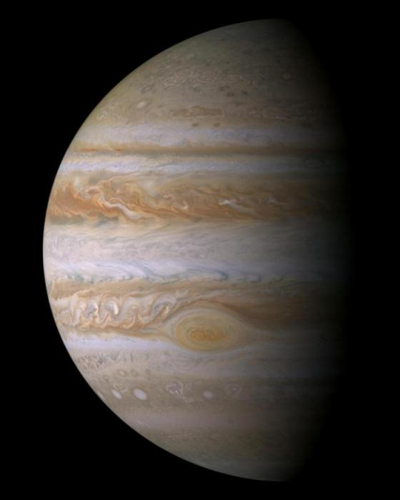
40
Юпитер

Slide 25
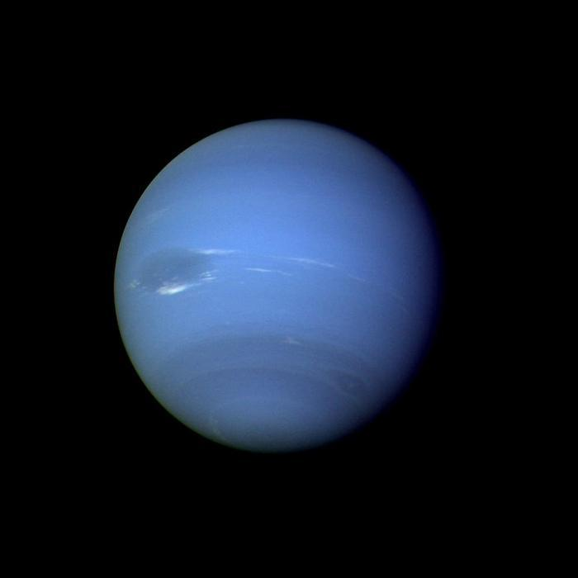
50
Нептун

Slide 26
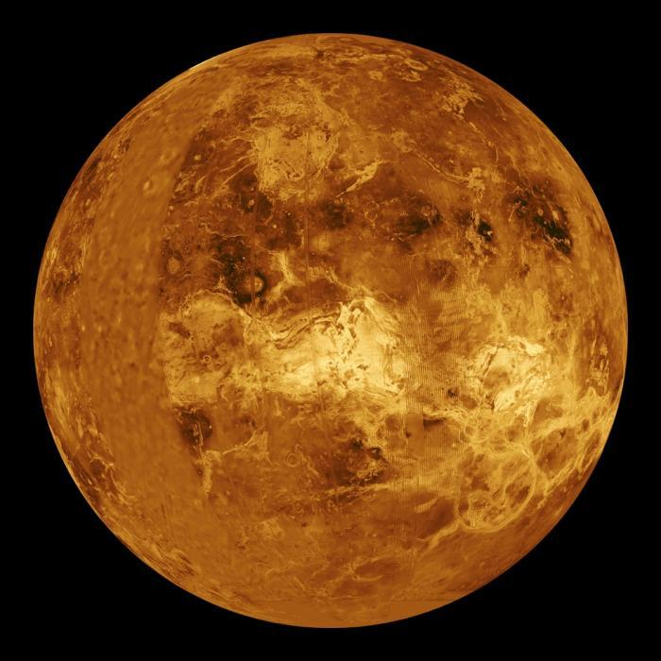
60
Венера

Slide 27
II тур

Slide 28
Звездная карта
Постоянные
Определения
Астрономия в стихах
10
20
30
40
50
60
10
20
30
40
50
60
10
20
30
40
50
60
10
20
30
40
50
60

Slide 29
10
Небесное тело движется именно по этому пути
Орбита

Slide 30
20
Видимый путь Солнца среди звезд
Эклиптика

Slide 31
30
Буквами этого алфавита пользуются для обозначения звезд на карте
Греческий алфавит

Slide 32
40
Как называется момент пересечения небесного меридиана светилом?
Кульминация

Slide 33
50
Проекция земного экватора на небесную сферу
Небесный экватор

Slide 34
60
Где на земном шаре все звезды восходят и заходят перпендикулярно линии горизонта?
На экваторе

Slide 35
10
3·10⁸ м/с
Скорость света

Slide 36
20
365,25 суток
1 год

Slide 37
30
150 000 000 км
1 а.е.

Slide 38
40
29,5 суток
Синодический месяц

Slide 39
50
3·10¹³ км
Парсек

Slide 40
60
3,86⋅10²⁶ Вт
Солнечная светимость

Slide 41
10
Местное время на долготе Гринвича
Всемирное время

Slide 42
20
Ближайшая к Солнцу точка земной орбиты
Перигелий

Slide 43
30
Угол, под которым виден радиус земной орбиты
Параллакс

Slide 44
40
Угловое расстояние светила от горизонта
Высота

Slide 45
50
Промежуток времени, в течение которого планета совершает полный оборот вокруг Солнца
Сидерический период

Slide 46
60
Вытянутость эллипса орбиты характеризуется именно этой величиной
Эксцентриситет

Slide 47
Орионов поясок –три звезды наискосок.
Если влево повернешь, Чудо Сириус найдешь.
О каком созвездии идет речь?
10
Созвездие Ориона

Slide 48
20
Косматая звезда
Спешащая в никуда
Из страшного ниоткуда.
Между прочих овец приблуда,
В златорунные те стада.
Налетающая, как Ревность-
Волосатая звезда древних.
М.Цветаева
Комета

Slide 49
30
У каждой планеты есть что-то свое,
Что ярче всего отличает ее.
? непременно узнаешь в лицо-
Его окружает большое кольцо
Р.Алдонина
Сатурн

Slide 50
40
Месяц поздних поцелуев,
Поздних роз и молний поздних.
Ливней звездных-
Август - месяц
Ливней звездных.М.Ахматова
О каких звездных ливнях идет речь?
Метеорный дождь

Slide 51
50
Какое астрономическое явление описал А.С. Пушкин «…не пуская тьму ночную на голубые небеса, одна заря сменить другую спешит, дав ночи полчаса» ?
Белые ночи

Slide 52
60
Взгляни на звезды:
Много звезд в безмолвии ночном горит.
Е.Баратынский
Сколько звезд можно увидеть невооруженным взглядом?
(1,5-3) тысяч

Slide 53
III тур

Slide 54
Астрономы
Астрономы на фото
Освоениекосмоса
Полет в космос
10
20
30
40
50
60
10
20
30
40
50
60
10
20
30
40
50
60
10
20
30
40
50
60

Slide 55
10
Он является основоположником гелиоцентрической системы мира
Николай Коперник

Slide 56
20
Он открыл законы движения небесных тел
Иоганн Кеплер

Slide 57
30
Он является создателем первого телескопа
Галилео Галилей

Slide 58
40
Астроном, открывший Уран
Уильям Гершель

Slide 59
50
Именно этот датский астроном в 1876 г., наблюдая затмение Ио ( спутника Юпитера), определил числовое значение скорости света
Ремер

Slide 60
60
Астроном, доказавший расширение Вселенной
Хаббл

Slide 61
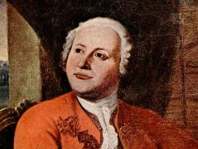
10
М.В. Ломоносов

Slide 62
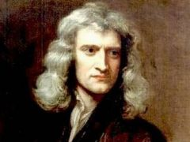
20
Исаак Ньютон

Slide 63
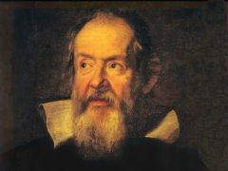
30
Галилео Галилей

Slide 64
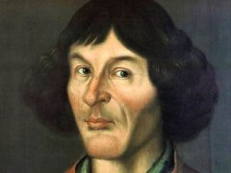
40
Николай Коперник

Slide 65
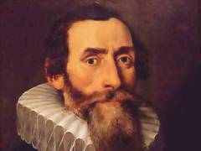
50
Иоганн Кеплер

Slide 66
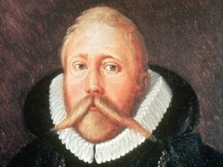
60
Тихо Браге

Slide 67
10
Первая женщина-космонавт
В.В.Терешкова

Slide 68
20
Основоположник космонавтики
К.Э. Циолковский

Slide 69
30
Советский конструктор ракетно-космических систем
С.П.Королев

Slide 70
40
Летчик-космонавт, который 18 марта 1965 г.осуществил выход в открытый космос
А.Леонов

Slide 71
50
В каком году был произведен запуск первого в мире искусственного спутника Земли?
4 октября 1957 г.

Slide 72
60
В каком году американские астронавты впервые вступили на поверхность Луны?
В 1969 г

Slide 73
10
Когда был совершен первый полет человека в космос?
12 апреля 1961 г

Slide 74
20
Сколько длился полет Гагарина?
108 мин

Slide 75
30
Именно с этого космодрома стартовала ракета Гагарина
Байконур

Slide 76
40
Название космического корабля, на котором стартовал Гагарин
Восток-1

Slide 77
50
Позывной Гагарина
Кедр

Slide 78
60
Именно этот город по мнению Гагарина «дал путевку в жизнь»
Саратов

Slide 79
Конец игры!

